Slide 1

CHÀO MỪNG CÁC EM
ĐẾN VỚI TIẾT HỌC ONLINE
NGỮ VĂN 8

Slide 2
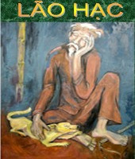


Slide 3
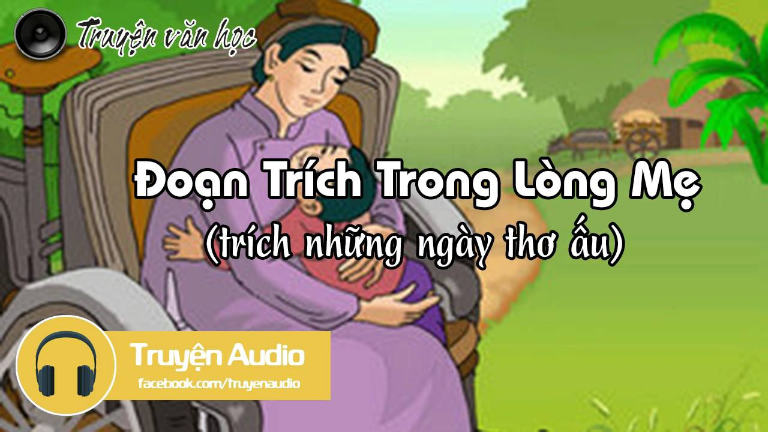

Slide 4


Slide 5

Phần Làm văn
TÓM TẮT VĂN BẢN TỰ SỰ

Slide 6

I.Thế nào là tóm tắt
văn bản tự sự

Slide 7
Theo em, thế nào là tóm tắt văn bản tự sự?
a/ Ghi lại đầy đủ mọi chi tiết của văn bản tự sự.
b/ Ghi lại một cách ngắn gọn, trung thành những nội dung chính của văn bản tự sự.
c/ Kể lại một cách sáng tạo nội dung của văn bản tự sự.
d/ Phân tích nội dung, ý nghĩa và giá trị của văn bản tự sự.

Slide 8

TÓM TẮT
VĂN BẢN TỰ SỰ
KHÁI NIỆM
Dùng lời văn của mình trình bày ngắn gọn,
trung thành với nội dung chính của tác phẩm
đó (bao gồm các sự việc tiêu biểu, nhân vật và các
chi tiết quan trọng).

Slide 9

VĂN BẢN TÓM TẮT SGK/60
Vua Hùng thứ mười tám có người con gái đẹp tên là Mị Nương. Nhà vua muốn kén một chàng rể xứng đáng. Sơn Tinh và Thuỷ Tinh cùng một lúc đến cầu hôn. Cả hai người đều có tài, vua Hùng không biết gả con cho ai, bèn ra điều kiện thách đố để dễ bề lựa chọn. Sơn Tinh thắng cuộc, cưới Mị Nương rồi đưa về núi. Thuỷ Tinh tức giận dâng nước đánh Sơn Tinh nhưng bị thua. Từ đó hằng nămThuỷ Tinh dâng nước đánh Sơn Tinh nhưng đều thất bại.

Slide 10

SUY NGẪM
1.Văn bản tóm tắt trên kể lại nội dung của văn bản nào? Vì sao em biết?
→Văn bản tóm tắt trên kể lại nội dung của văn bản Sơn Tinh Thuỷ Tinh

Slide 11
SUY NGẪM
2.So sánh với văn bản đã học ở lớp 6, đoạn văn trên có gì khác?
- về độ dài
- về lời văn
- về số lượng nhân vật,sự việc
→So sánh với văn bản đã học ở lớp 6 đoạn văn trên khác
- về độ dài : ngắn gọn hơn
- về lời văn: không trích từ nguyên văn
- về số lượng nhân vật, sự việc: ít hơn

Slide 12
II/ Cách tóm tắt văn bản tự sự:
1/ Những yêu cầu đối với văn bản tóm tắt:
Nêu nhân vật chính và sự việc tiêu biểu
Lời văn của người tóm tắt
Ngắn gọn
1
2
3

Slide 13







Slide 14
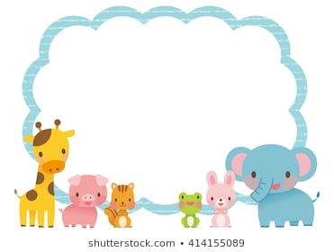
DẶN DÒ
--Ghi nhớ những yêu cầu tóm tắt văn bản tự sự.
-Tóm tắt văn bản “Tức nước vỡ bờ” (trích Tắt đèn) của Nam Cao.

Slide 15

TẠM BIỆT CÁC EM !

